Slide 1

المواهب الروحية
الْمَوَاهِبِ الرُّوحِيَّةِ - مقدمة
مقدمة
د. ريك جريفيث, مؤسسة الدراسات اللاهوتية الأردنية
BibleStudyDownloads.org

Slide 2
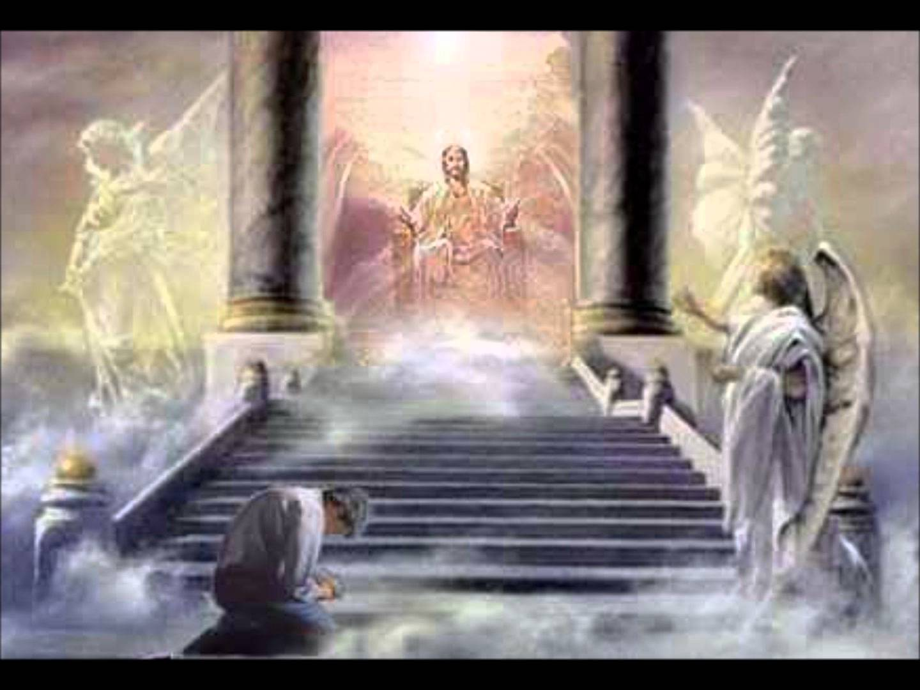
Before the Throne of God Above 1
أمام عرش الله في الأعلى
تشاريتي ليز بانكروفت / فيكي كوك
CCLI Song # 2306412
©عبادة النعمة السيادية 1997
CCLI Licence # 277507

Slide 3
أمام عرش الله في الأعلى 1
أمام عرش الله في الأعلى
لدي نداء قوي وكامل.
رئيس كهنة عظيم اسمه المحبة
هو حي دائماً ويتشفع لي.

Slide 4
أمام عرش الله في الأعلى 1
اسمي محفور على يديه
اسمي مكتوب على قلبه.
أعلم أنه في السماء يقف
لا يمكن لأي لسان أن يطلب مني الرحيل.
لا يمكن لأي لسان أن يطلب مني الرحيل.

Slide 5
أمام عرش الله في الأعلى 1
عندما يغريني الشيطان باليأس
ويخبرني عن الذنب الذي بداخلي،
أنظر إلى الأعلى وأراه هناك
الذي أنهى كل خطيئتي.

Slide 6
أمام عرش الله في الأعلى 1
لأن المخلص الذي بلا خطية مات
روحي الخاطئة تحسب حرة.
لأن الله يرضى بالعدل
أن أنظر إليه ويعفو عني.
أن أنظر إليه ويعفو عني.

Slide 7
أمام عرش الله في الأعلى 1
ها هو هناك الحمل القائم،
بري الكامل الذي لا عيب فيه،
أنه العظيم الذي لا يتغير،
ملك المجد والنعمة.

Slide 8
أمام عرش الله في الأعلى 1
واحد في نفسه لا أستطيع أن أموت.
روحي اشتريتها بدمه،
حياتي مستترة مع المسيح في الأعالي،
مع المسيح مخلصي وإلهي!
مع المسيح مخلصي وإلهي!

Slide 9
أمام عرش الله في الأعلى 1
أنحني أمام صليب المسيح،
وأتعجب من هذا الحب الإلهي،
لقد تم التضحية بابن الله الكامل
لكي يجعلني باراً في عيني الله.

Slide 10
أمام عرش الله في الأعلى 1
أعماق هذا النهر لا أستطيع أن أعرفها،
لكني أستطيع أن أفتخر بطوفانه؛
لقد انحنى الرب العلي،
وسكب عليّ حبه المجيد.
وسكب عليّ حبه المجيد.

Slide 11

فك الهدايا الخاصة بك
1 كورنثوس 12: 1-6
Notes:
11

Slide 12
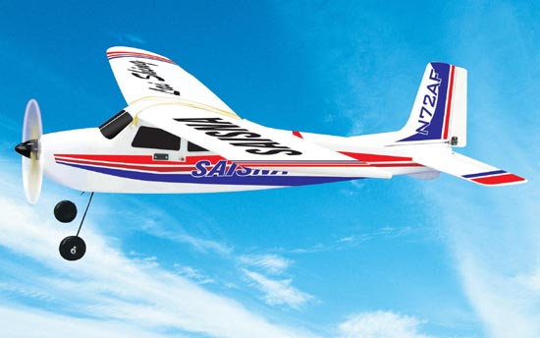
مشكلة في المحرك
قبل الكسر الكبرياء وقبل السقوط تشامخ الروح
Notes:
A pastor, Boy Scout, and IT expert once were the only passengers on a small plane. The pilot came back to the cabin and announced that the plane was going down but there were only 3 parachutes and 4 people. The pilot added, "I should have one of the parachutes because I have a wife and 3 small children." So he took one and jumped.
The IT whiz spoke up next: "I should have one of the parachutes because I am the smartest man in the world and everyone needs me." So he took one and jumped.
At this point the pastor turned to the young Scout. With a sad smile he said, "You are young and I have lived a long life, so you take the last parachute and I'll go down with the plane."
The Boy Scout said, "Relax, Reverend, the smartest man in the world just picked up my backpack and jumped!"
Thus the proverb is true: "Pride goeth before destruction—and a haughty spirit before a fall."

Slide 13


كل شيء عني
Notes:
People—and churches—too often get the idea that "it's all about me."

Slide 14
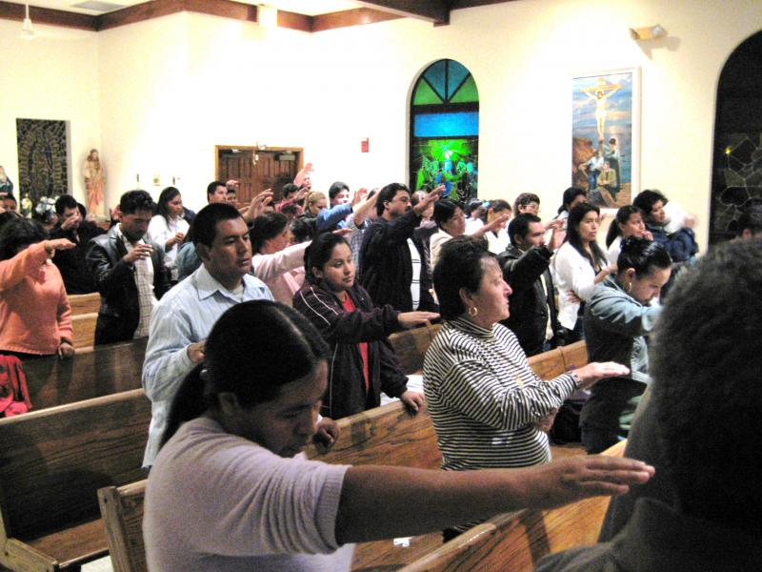
كل شيء عنا
Notes:
I like that story because it's a great reminder that it's not about me—or even us.
Ultimately, all sin stems from pride—and churches can get proud over their size, worship, friendliness, music, teaching, small groups, money—or whatever.

Slide 15
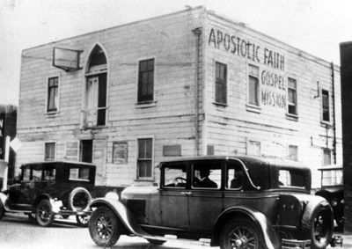
العنصرة - 1901
Notes:
Today pride is often over whether a church is charismatic or non-charismatic.
This movement began in 1901 with Pentecostal churches speaking what they considered the biblical gift of tongues (speaking a language never learned).
Many consider the Holy Spirit to have worked in three “waves” or periods in the 20th century. Others disagree and do not attribute these periods to the Spirit at all.
Nonetheless, there were three distinct stages in the development of the experience of millions of people in the past century.

Slide 16
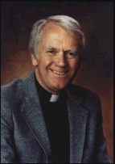
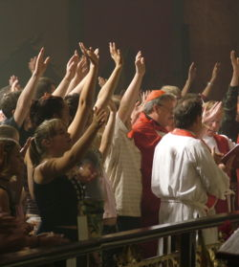
الكاريزماتية - 1960
دينيس بينيت
Notes:
It spread to mainline churches in 1960 under Episcopal priest Dennis Bennett.

Slide 17

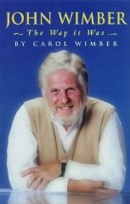

الموجة الثالثة - 1985
Notes:
In 1985 a saxophonist named John Wimber spread it into evangelical and Bible churches, including many Baptist, EFC, and now some Brethren groups.

Slide 18
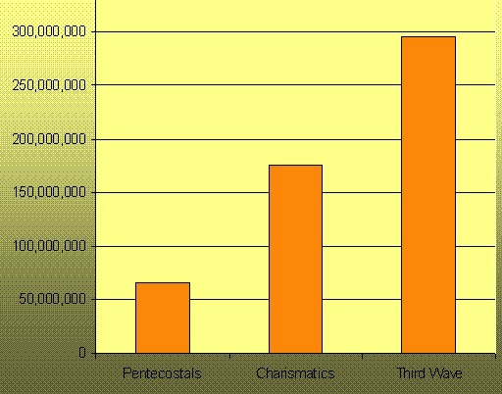
الموجات (1901-الآن)
العنصرة
الكاريزماتية
الموجة الثالثة
Notes:
Now the growth is simply amazing—and spiritual gifts are probably the most controversial of issues in the church today.

Slide 19
The Wayward Local Church
1 كورنثوس : عصيان الكنائس المحلية
تقارير
تساؤلات
انقسامات
منازعات
صعوبات
مخاوف
١ - ٤
تاديب
٥ - ٦
توجيهات
٧ - ١٦
شهوانية
٣ - ٤
الزواج ٧
العبادة
١١- ١٤
تحزبات ١ - ٢
الوثنية ٨ - ١٠
القيامة
١٥
سفاح الأقارب ٥
رباطة جأش ١٦
فجور
دعاوي قضائية ٦
حل مشاكل الكنيسة لاهوتياً

Slide 20

اليوم سوف نعالج عدة مواضيع ...
مواضيع أساسية في 1 كورنثوس 12
المواهب مقابل الثمر
لماذا يجب أن ندرس ونهرف مواهبنا؟
أوامر المواهب الكتابية
قوائم المواهب في العهد الجديد

Slide 21

المواهب الروحية
من أي يجب أن نبدأ في دراسة المواهب؟

Slide 22

1. يبدأ فهم المواهب من رؤية يسوع كرب (1 كو 12: 1-3)
الآب
هو
is not
is not
الله
هو
هو
الإبن
الروح القدس
is not

Slide 23

1 كورنثوس 12: 1-3
1وَأَمَّا مِنْ جِهَةِ الْمَوَاهِبِ الرُّوحِيَّةِ أَيُّهَا الإِخْوَةُ، فَلَسْتُ أُرِيدُ أَنْ تَجْهَلُوا. 2أَنْتُمْ تَعْلَمُونَ أَنَّكُمْ كُنْتُمْ أُمَمًا مُنْقَادِينَ إِلَى الأَوْثَانِ الْبُكْمِ، كَمَا كُنْتُمْ تُسَاقُونَ. 3لِذلِكَ أُعَرِّفُكُمْ أَنْ لَيْسَ أَحَدٌ وَهُوَ يَتَكَلَّمُ بِرُوحِ اللهِ يَقُولُ: «يَسُوعُ أَنَاثِيمَا». وَلَيْسَ أَحَدٌ يَقْدِرُ أَنْ يَقُولَ:«يَسُوعُ رَبٌّ» إِلاَّ بِالرُّوحِ الْقُدُسِ.

Slide 24


الأساسيات في 1 كو 12: 4-11
2
ماذا
من
أين
متى
لماذا

Slide 25
ما هي المواهب الروحية؟
2
قدرة معطاة من الله للخدمة
تشارلز رايري
اللاهوت الأساسي، 367
قدرة روحية بهدف التطوير
إيرل رادماخر
عظة عن المواهب

Slide 26
ما هي المواهب الروحية؟
2
المواهب الروحية ليست:
أ) مكان الخدمة: الموهبة هي القدرة، وليس حيث يتم استخدام القدرة
ب) خدمة الفئة العمرية: الموهبة هي القدرة وليس من يستفيد منها
ت) المواهب الطبيعية: الموهبة هي القدرة، وليست ما إذا كانت جاءت عند الولادة
المواهب الروحية هي المذكورة في كلمة الله فقط

Slide 27
أسئلة (من)
2
من يمتلك المواهب الروحية؟ يعطي المواهب الروحية؟ يقرر أي موهبة يأخذ كل شخص؟
كل مؤمن (والمؤمنين فقط) لديهم هبة روحية (الأعداد 7، 11، 18)
الروح القدس يعطي المواهب (الأعداد 4، 7-9، 11، 18)
الروح القدس يقرر موهبة كل مؤمن (الأعداد 7، 8، 10، 11)

Slide 28
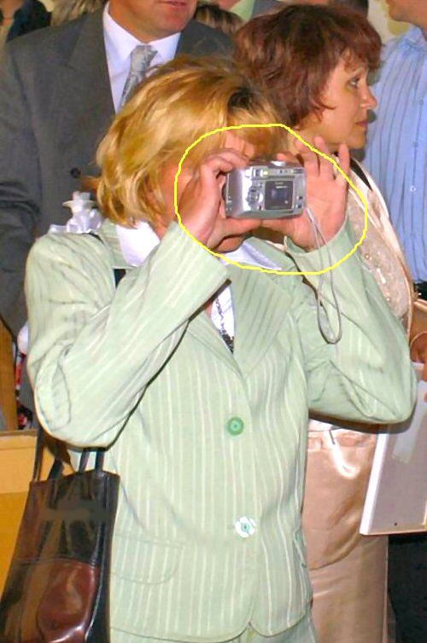
أنا؟
موهوب؟

Slide 29

كل مؤمن لديه موهبة
7وَلكِنَّهُ لِكُلِّ وَاحِدٍ يُعْطَى إِظْهَارُ الرُّوحِ لِلْمَنْفَعَةِ.
(12: 7)
11يَعْمَلُهَا الرُّوحُ الْوَاحِدُ بِعَيْنِهِ، قَاسِمًا لِكُلِّ وَاحِدٍ بِمُفْرَدِهِ، كَمَا يَشَاءُ.
(12: 11)
18وَأَمَّا الآنَ فَقَدْ وَضَعَ اللهُ الأَعْضَاءَ، كُلَّ وَاحِدٍ مِنْهَا فِي الْجَسَدِ، كَمَا أَرَادَ.
(12: 18)

Slide 30
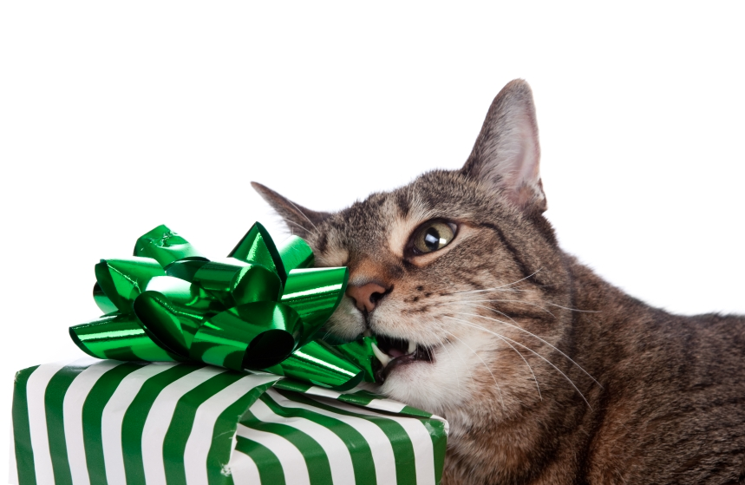
ألم تفك هديتك بعد؟

Slide 31
أين، متى ولماذا؟
2
أين تستخدم؟
متى تستلم؟
لماذا تعطى؟

Slide 32
كل مسيحي حصل على هدية متى؟
7وَلكِنَّهُ لِكُلِّ وَاحِدٍ يُعْطَى إِظْهَارُ الرُّوحِ لِلْمَنْفَعَةِ.
(12: 7)
11يَعْمَلُهَا الرُّوحُ الْوَاحِدُ بِعَيْنِهِ، قَاسِمًا لِكُلِّ وَاحِدٍ بِمُفْرَدِهِ، كَمَا يَشَاءُ.
(12: 11)
عند الخلاص
18وَأَمَّا الآنَ فَقَدْ وَضَعَ اللهُ الأَعْضَاءَ، كُلَّ وَاحِدٍ مِنْهَا فِي الْجَسَدِ، كَمَا أَرَادَ.
(12: 18)

Slide 33
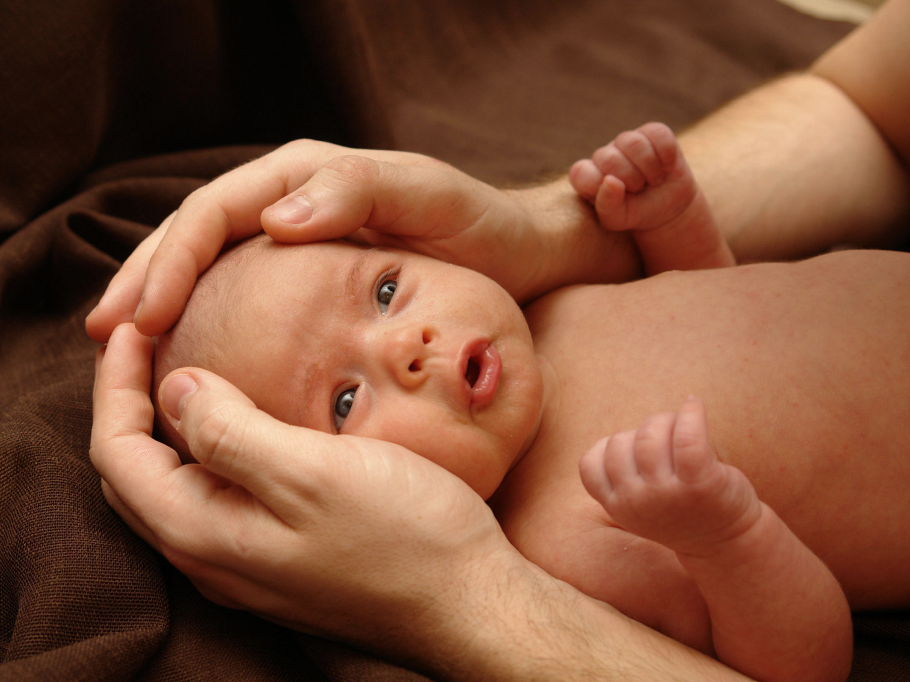
Black
Notes:
It's like a baby. I remember when our first son was born. Kurt came fully equipped! Eyes, hands, legs, and belly button... Yet his eyes couldn't focus, he couldn't control his hands, the legs seemed useless the first few months.
When you trusted Christ, the Spirit gave you an ability to use for Him. But you were a baby in Christ—equipped but ignorant and unskilled in what you can do.

Slide 34

Black
Notes:
Maybe a computer provides another analogy. You buy that computer with all the gadgets, but it takes years to understand and use all that it can do.

Slide 35
1 كورنثوس 12: 1-3
1وَأَمَّا مِنْ جِهَةِ الْمَوَاهِبِ الرُّوحِيَّةِ أَيُّهَا الإِخْوَةُ، فَلَسْتُ أُرِيدُ أَنْ تَجْهَلُوا. 2أَنْتُمْ تَعْلَمُونَ أَنَّكُمْ كُنْتُمْ أُمَمًا مُنْقَادِينَ إِلَى الأَوْثَانِ الْبُكْمِ، كَمَا كُنْتُمْ تُسَاقُونَ. 3لِذلِكَ أُعَرِّفُكُمْ أَنْ لَيْسَ أَحَدٌ وَهُوَ يَتَكَلَّمُ بِرُوحِ اللهِ يَقُولُ: «يَسُوعُ أَنَاثِيمَا». وَلَيْسَ أَحَدٌ يَقْدِرُ أَنْ يَقُولَ:«يَسُوعُ رَبٌّ» إِلاَّ بِالرُّوحِ الْقُدُسِ.

Slide 36
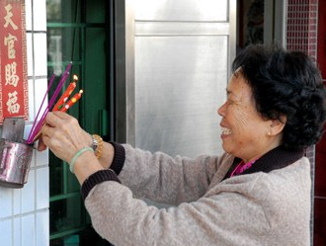
Black
Notes:
Idols say nothing but gifted persons praise Christ as God (2-3).
Some of us here used to follow idols that couldn't speak at all (2).
I've heard some of your stories how you were bound by joss sticks and the like.
A grandma on the other side of our semi-D had this problem. Once water flooded both of our homes—then the rain came the next day. As the water rose, I went out to try to prevent flooding again. She was in overdrive with her joss sticks on the porch "influenced and led away to mute idols." I put boards up to divert the rain!

Slide 37

يسوع المسيح رب = الله
Notes:
But now the Holy Spirit leads us—and He affirms Christ's deity (3).
The caution in verses 2-3 is against assuming that all manifestations that look like spiritual gifts are from God. Satan is a master counterfeiter. The gifts can be and are counterfeited by many present sects and religions. And one way to test if they're real is if they acknowledge Christ as God.
In the first century the Christians were forced to acknowledge the emperor as deity or else they would be killed. Paul said that to succumb to this was to deny the deity of Christ and deny the Spirit's leading in their lives. Same today.

Slide 38
2. مواهبنا المتنوعة متحدة في الله الثالوث (4-6)
الآب
هو
is not
is not
الله
هو
هو
الإبن
الروح القدس
is not
هـ. واين هاوس، مخططات اللاهوت والعقيدة المسيحية، ٤٥

Slide 39
1 كورنثوس 12: 4-6
فأنواع مواهب موجودة ولكن الروح واحد
وأنواع خدم موجودة ولكن الرب واحد
وأنواع أعمال موجودة ولكن الله واحد

Slide 40
يعطي
أنواع مواهب موجودة لكن الروح واحد (ع 4)
الآب
هو
is not
is not
الله
هو
هو
الإبن
الروح القدس
is not
هـ. واين هاوس، مخططات اللاهوت والعقيدة المسيحية، ٤٥

Slide 41

يعطي
الآب
هو
is not
is not
الله
هو
هو
الإبن
الروح القدس
is not
هـ. واين هاوس، مخططات اللاهوت والعقيدة المسيحية، ٤٥

Slide 42
يعيّن
أنواع خدم موجودة لكن الرب واحد (ع 5)
الآب
هو
is not
is not
الله
هو
هو
الإبن
الروح القدس
is not
هـ. واين هاوس، مخططات اللاهوت والعقيدة المسيحية، ٤٥

Slide 43
يقوي
الآب
هو
is not
is not
وأنواع أعمال موجودة ولكن الله واحد الذي يعمل الكل في الكل
الله
هو
هو
الإبن
الروح القدس
is not
هـ. واين هاوس، مخططات اللاهوت والعقيدة المسيحية، ٤٥

Slide 44
أشتراك الثالوث
يقوي
الآب
هو
is not
is not
الله
هو
هو
الإبن
الروح القدس
يعيّن
يعطي
is not
هـ. واين هاوس، مخططات اللاهوت والعقيدة المسيحية، ٤٥

Slide 45
من يمتلك المواهب الروحية؟
2
اشتراك الثالوث بالكامل (الأعداد 4-6):
الله الروح يعطي (يوزع) المواهب الروحية (ع 4)
الله الإبن يعين مكان خدمة المواهب (ع 5)
الله الآب يعطي القوة العاملة من خلال المواهب في مكان الخدمة (ع 6).
(رادماشر، شريط المواهب الروحية، خدمة الجامعيين من أجل المسيح)

Slide 46
أين، متى ولماذا؟
2
أين تستخدم؟
متى تستلم؟
لماذا تعطى؟

Slide 47

الملكات الشخصية مقابل المواهب
2
الموضوع
الملكات الشخصية
المواهب
من يمتلكها؟
الجميع
المؤمنون فقط
كيف حصل عليها؟
العمل
النعمة
متى حصل عليها؟
يختلف
الولادة الجديدة
من يستفيد منها؟
الجميع
الكنيسة

Slide 48
ما هي المواهب الروحية؟
2
الموهبة الروحية هي أي قدرة يقويها الروح القدس وتستخدم في أي خدمة للكنيسة
واين جرودم
علم اللاهوت النظامي، 1016

Slide 49

الموضوع الأساسي
2
هل يهم حقاً إذا كنا نسمي القدرة ملكة شخصية أو موهبة؟
Yes
لا يجب علينا أن نزيد على كلمة الله من خلال تسمية أي قدرة بأنها موهبة روحية فالكتاب المقدس لا يسميها موهبة لكن ...
&
No
لكن الملكات الشخصية والمواهب
معطاة من الله وتستخدم لأجل الله

Slide 50
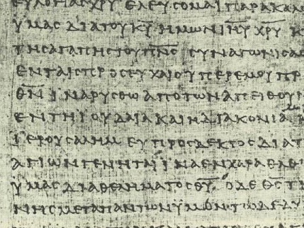
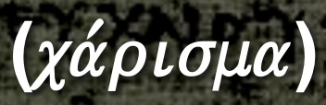
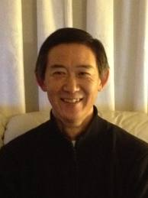

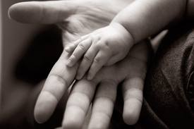
أساس وطبيعة المواهب
3
1. كاريزما
الجذور: كاريز تعني نعمة (الأساس)
كارا تعني فرح (النتيجة)

Slide 51
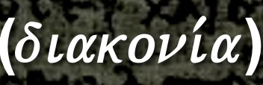
أساس وطبيعة المواهب
3
2. دياكونيا
• مكان الخدمة (1 كو 12: 5)
• فئة المواهب (1 بط 4: 11)
• الخدمة، الخدمات

Slide 52
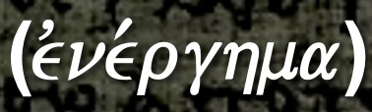
أساس وطبيعة المواهب
3
3. إنيرجيما
• مواهب القوة العاملة (1 كو 12: 6)
• العاملة، المؤثرة

Slide 53
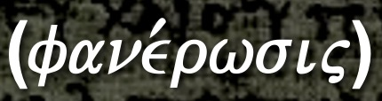
أساس وطبيعة المواهب
3
4. فانيروسيس
برهان الروح القدس في المؤمنين (1 كو 12: 7)
إظهار لجعل شيء واضحاً أو معروفاً
الاستخدام العلماني: الكشف، الإعلان (راجع 2 كو 4: 2)

Slide 54
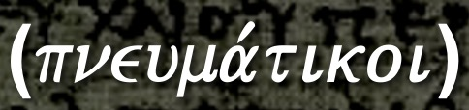
أساس وطبيعة المواهب
3
5. بنوماتيكي
الروح القدس كمصدر المواهب (1 كو 12: 1، 14: 1)
المواهب الروحية تعني حرفياً الأمور الروحية، أمور الروح، أو ببساطة الروحيات
الجذر: بنوما تعني الروح

Slide 55

أساس وطبيعة المواهب
3
6. دوما
معطاة من المسيح للكنيسة فقط بعد صعوده
(أف 4: 7-8، 11) وليس خلال العهد القديم
المؤمنون فقط لديهم المواهب وليس قديسي العهد القديم

Slide 56

الفكرة الرئيسية
س. من أين نبدأ بدراسة المواهب؟
ج. المواهب تمجد الله الثالوث – لا نحن

Slide 57

لماذا يجب أن ندرس ونعرف مواهبنا ؟
1) خدمة الكنيسة اليوم – الخدمة ضمن نطاق مواهبنا تنتج :
أ. بناء الجسد - الوحدة والإعتماد المتبادل (1 كو 14:12)
ب. تجهيز الكنيسة للإرسالية للعالم الضائع
ت. تشجيع المؤمنين الآخرين على تمييز وتطوير مواهبهم

Slide 58
لماذا يجب أن ندرس ونعرف مواهبنا ؟
2) الملأ الشخصي : ممارسة المواهب تنتج :
أ) الخدمة ضمن مناطق القوة تقلل الإرهاق وضياع الوقت
ب) تساعد على حفظ الأولويات للدراسة والنمو والخدمة (أف 4: 13)
ت) الشعور بالمنفعة والإنتماء لجسد المسيح (1 كو 12: 14-17)

Slide 59
لماذا يجب أن ندرس ونعرف مواهبنا ؟
3
3) طاعة كلمة الله – يعطينا الكتاب المقدس عدة وصايا متعلقة بالمواهب:
أ) لا تهمل الموهبة التي فيك ... (1 تي 4: 14أ)
ب) وأما من جهة المواهب الروحية أيها الإخوة فلست أريد أن تجهلوا (1 كو 12: 1)
ت) ولكن لنا مواهب مختلفة بحسب النعمة المعطاة لنا فلنمارسها وفقاً لذلك (رو 12: 6أ)
ث) ليكن كل واحد بحسب ما أخذ موهبة يخدم بها بعضكم بعضاً (1 بط 4: 10)

Slide 60

أوامر المواهب الكتابية
4
كو 3: 16 لتسكن فيكم كلمة المسيح بغنى ... معلمون ... بعضكم بعضاً
التعليم
مت 28: 19 اذهبوا وتلمذوا جميع الأمم ...
الكرازة
غل 6: 1 أيها الإخوة إن انسبق إنسان فأخذ في زلة ما فأصلحوا أنتم
الروحانيينَ
الرعاية - التعليم
عب 3: 13أ بل عظوا أنفسكم كل يوم
التشجيع

Slide 61
أوامر المواهب الكتابية
4
1 كو 14: 40 وليكن كل شيء بلياقة وبحسب ترتيب
التدبير
عب 11: 6أ ولكن بدون إيمان لا يمكن إرضاؤه
الإيمان
1 كو 16: 2 في كل أول أسبوع ليضع كل واحد منكم عنده خازناً ما تيسر
العطاء
غل 5: 13 بل بالمحبة اخدموا بعضكم بعضاً
الخدمة
كو 3: 12 فالبسوا كمختاري الله القديسين المحبوبين أحشاء رأفات ولطفاً وتواضعاً ووداعة وطول أناة
الرحمة

Slide 62
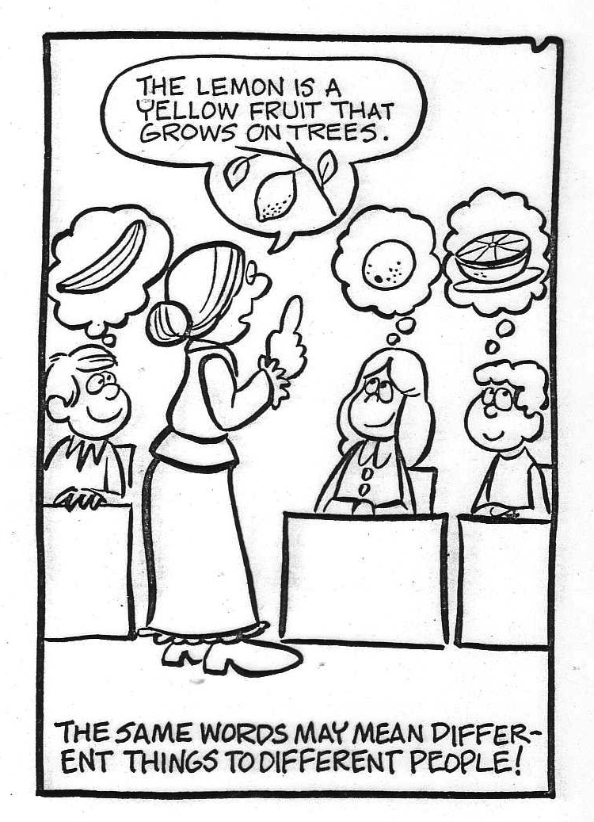
نحتاج أن نعرّف كل موهبة
الليمون فاكهة صفراء تنمو على الأشجار
نفس الكلمات قد تعني أشياء مختلفة لأشخاص مختلفين

Slide 63
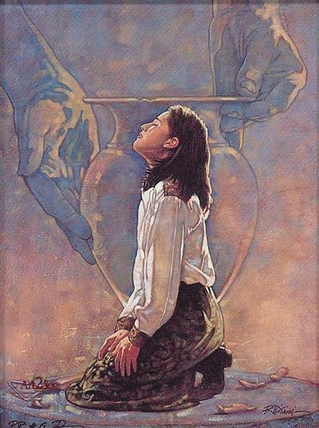
قوائم مواهب العهد الجديد
6
المواهب (كاملة) | رو 12: 6-8 | أف 4: 11 | 1 كو 12: 28 | 1 كو 12: 29-30 | 1 كو 12: 8-10
التعليم | التعليم |  | التعليم | التعليم
التبشير |  | المبشرين
الرعاية - التعليم |  | الرعاة المعلمين
التشجيع | التشجيع
التدبير |  |  | التدبير
الإيمان |  |  |  |  | الإيمان
العطاء | العطاء
الخدمة | الخدمة |  | الأعوان
الرحمة | الرحمة
الرسولية |  | الرسل | الرسل | الرسل
كلام الحكمة |  |  |  |  | كلام الحكمة
كلام العلم |  |  |  |  | كلام العلم
النبوة | النبوة | الأنبياء | النبوة | النبوة | النبوة
تمييز الأرواح |  |  |  |  | تمييز الأرواح
الألسنة |  |  | الألسنة | الألسنة | الألسنة
الترجمة |  |  |  | الترجمة | الترجمة
القوات |  |  | قوات | القوات | القوات
الشفاء |  |  | الشفاء | الشفاء | الشفاء
كلامية
1 بط 4: 11أ
دائم
خدمية
1 بط 4: 11ب
تأسيسية
أف 2: 20
موقت
العلامة
عب 4: 2
Notes:
The NT has five distinct lists of spiritual gifts, though some would say Ephesians 4:11 describes not gifts but gifted men. I would say these list men with these gifts. Some gifts are listed only once, while prophecy shows up in every list due to its importance. The NT does not put them into categories as the NT is not a systematic theology. Instead, God wants us to use our heads to see how they fit together. It appears that 1 Peter 4:10-11 gives two main categories of gifts, so nine of the gifts are listed above based on whether one is speaking or serving while using their gift. Other gifts were foundational for the church, such as prophets and apostles who are said to form the foundation of the universal church (Eph 2:20). The chart assumes that the gift of wisdom is corollary to apostle, while knowledge and discerning spirits seem to be corollary gifts to the gift of prophecy. Finally, Hebrews 2:4 says that some sign gifts of the first generation of the church where are designed to confirm the message of the apostles. Since tongues, interpretation, miracles and healings all confirm the message of the gospel, I have put them together as sign gifts that were clearly in operation during the first generation but not clearly being given by the time of the writing of the book of Hebrews around AD 68-69.
_______________
CH-07-Gifts Intro, Basis, Why, Lists-63
CH-08-Gifts Dangers & Durations-41
HS-06-Gifts Intro, Basis, Why, Lists-63
HS-07-Gifts Dangers & Durations-41
HS-09-Prophecy-9

Slide 64

1 بطرس 4: 10
ليكن كل واحد بحسب ما أخذ موهبة
يخدم بها بعضكم بعضاً كوكلاء صالحين
على نعمة الله المتنوعة
Notes:
Peter speaks of each believer having a special gift. But what kind of gift to share God's grace? The next verse refers to gifts as special abilities to speak or serve the body of Christ.
____________
CH-07-Gifts-64
HS-06-Gifts-64
NS-21-1 Peter-258

Slide 65
1 بطرس 4: 11
إن كان يتكلم أحد فكأقوال الله
وإن كان يخدم أحد فكأنه من قوة يمنحها الله
لكي يتمجد الله في كل شيء بيسوع المسيح
الذي له المجد والسلطان إلى أبد الآبدين آمين
Notes:
This verse seems to divide the gifts into speaking and serving in a general sense. It does not tell us which gifts fall into each category, though.
____________
CH-07-Gifts-65
HS-06-Gifts-65
NS-21-1 Peter-259

Slide 66

فإن الجسد أيضاً ليس عضواً واحداً بل أعضاء كثيرة (12: 14)
أحصل
على كلمة
من الله
أحصل
على قوة
من الله
الكلام | الخدمة
التعليم | الإدارة
الكرازة | الإيمان
رعاة - معلمين | العطاء
التشجيع | الخدمة
 | الرحمة
Notes:
66

Slide 67
نظرة عامة على مخطط المواهب وتصنيفها
17
المواهب الروحية | الرسولية | النبوة | التعليم | التبشير | الرلعاية - التعليم | التشجيع |  | التدبير | الإيمان | العطاء | الخدمة (الأعوان) | الرحمة | تمييز الأرواح | كلام حكمة | كلام علم | التكلم بألسنة | ترجمة الألسنة | قوات | الشفاء
التوقيت | موقت |  | دائم |  |  |  |  |  |  |  |  |  | موقت
الكلمات | شفوي |  |  |  |  |  |  | غير شفوي |  |  |  |  | شفوي |  |  |  |  | غير شفوي
التركيز | كلام |  |  |  |  |  |  | خدمة |  |  |  |  | علامة
الفئة | دعم |  |  |  |  |  | خدمة |  |  |  |  |  | علامة
تسديد الحاجة | كلمة تعليم |  |  |  |  |  | احتياجات شخصية |  |  |  |  |  | تحقق من الكلمة
النتيجة | القيادة |  |  |  |  |  | حياة الجسد الصحية |  |  |  |  |  | تأسيس الكنيسة
الطبيعة | عامة (لكثيرين) |  |  |  |  |  | خاصة (للبعض) |  |  |  |  |  | عامة (لكثيرين)
الظهور | مرتفع |  |  |  |  |  | منخفضLow |  |  |  |  |  | مرتفع
ملموس | مع مجد |  |  |  |  |  | بدون مجد |  |  |  |  |  | مع مجد
خدمة لِ | للجسد |  |  |  |  |  | في الجسد |  |  |  |  |  | للجسد والعالم
هدفها | تكميل القديسين |  |  |  |  |  | تشجيع القديسين |  |  |  |  |  | المصادقة على القديسين

Slide 68
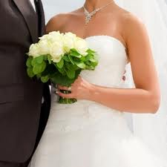
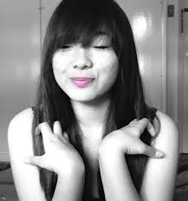
هل الزواج والعزوبة كلاهما موهبة روحية؟
153
جرودم، 1019 (ملاحظات، 153)
1 كو 7: 7
لأني أريد أن يكون جميع الناس كما أنا لكن كل واحد له موهبته الخاصة من الله الواحد هكذا والآخر هكذا
يبدو غريبًا أن نطلق على القدرة التي يمتلكها كل شخص اسم موهبة.

Slide 69
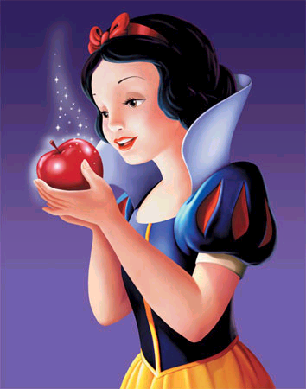
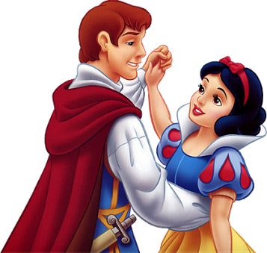
متلازمة سنو وايت
Notes:
The Snow White Syndrome is the belief that a woman will not be happy until she is married. Is that true?

Slide 70
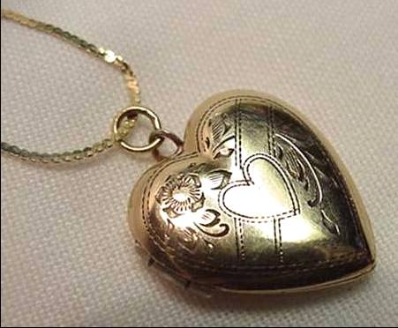
لن تعرف السعادة الحقيقية إلا بعد أن تتزوج
... وبعد فوات الأوان
Notes:
Experience shows that if a person is unhappy when single, this person will be unhappy when married!

Slide 71

هل يمكن أن يفقد المؤمن موهبته الروحية
(أي هل هي دائمة)؟
156
جرودم، 1025-1026، يقول نعم للأسباب التالية:
  عندما تصبح غير متزوج
  مشيئة الله في الشفاء
  تحتاج النبوة إلى إعلان الله اللحظي
  أعطيت لحاجة أو حدث محدد فقط
  الإهمال
  إحزان الروح
  خطأ أخلاقي أو عقائدي حقيقي
لكن هل هذا صحيح؟
Notes:
My response to Grudem includes the following:
Becoming unmarried—Being either single or married is still called a gift, so both are gifted.
God's will in healing—Yet we find no NT case where one with the gift of healing could not heal so nowhere is it taught that a healer loses his gift.
Prophecy needing God's spontaneous revelation—Not prophesying for a while does not indicate that one has lost the gift.
Given only for a unique need or event—Grudem says Stephen seeing heaven at his death was being gifted only for that moment (Acts 7:55), but what spiritual gift would that be?
Neglect—Why would neglecting a gift indicate withdrawal of that gift? Non-use is not the same as non-existence, though the results are similar.
Grieving the Spirit—Jesus noted in the parable of the talents that “from him who has not, even what he has will be taken away” (Matt 25:29) but Jesus did not say this about gifts. He was speaking of rewards for service to the Master.
Serious doctrinal or moral error—Certainly one’s ministry would be severely damaged here, but it argues too much to say that one’s spiritual gift would be withdrawn.
Rather than speculate on losing gifts, let us look ahead to one of the dangers of studying gifts in the next presentation. Romans 11:29 says clearly, “For the gifts and calling of God are irrevocable.” What could be clearer than this on whether gifts are withdrawn? See the next slide.

Slide 72
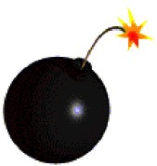
مخاطر دراسة المواهب
13
9) الإعتقاد بوجود توافق بين المواهب الروحية والروحانية
10) لنفترض أن الله قد سحب موهبتك لأنه لا يستخدمها في الوقت الحاضر
لأن مواهب ودعوة الله هي بلا ندامة (رو 11: 29)
Notes:
HS Presentation 07 slide 34
HS Presentation 06 slide 60

Slide 73
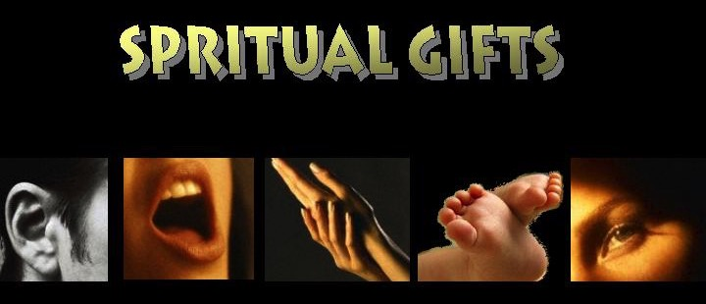
4 فإنه كما في جسد واحد لنا أعضاء كثيرة ولكن ليس جميع الأعضاء لها عمل واحد 5 هكذا نحن الكثيرين جسد واحد في المسيح وأعضاء بعضاً لبعض كل واحد للآخر
ومية 12: 4-5
المواهب الروحية

Slide 74
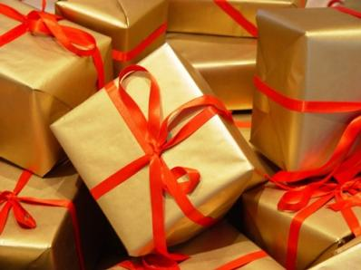
الكل يجب أن يستخدم
لاري هارون

Slide 75

ليكن كل واحد
بحسب ما أخذ موهبة
يخدم بها بعضكم بعضاً
كوكلاء صالحين
على نعمة الله المتنوعة
ليستخدم كل واحد
يستخدم موهبته
ليخدم الرب بأمانة
1 بطرس 4: 10

Slide 76


علم الروح القدس • BibleStudyDownloads.org
أحصل على هذا العرض التقديمي مجاناً
Notes:
HS Holy Spirit (Pneumatology) in Arabic

Slide 77
Black

